Slide 1
Особенности конфликта в педагогическом коллективе
Волкова К.А.

Slide 2
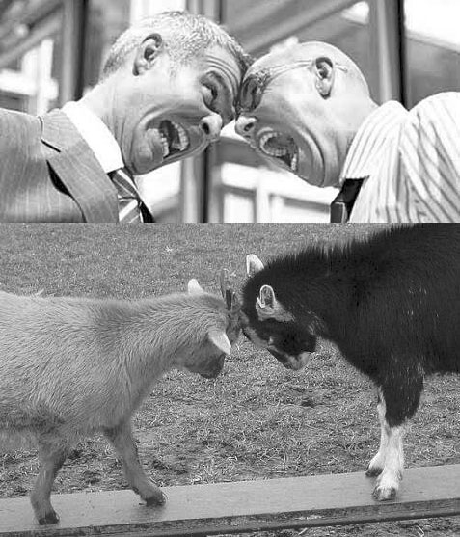
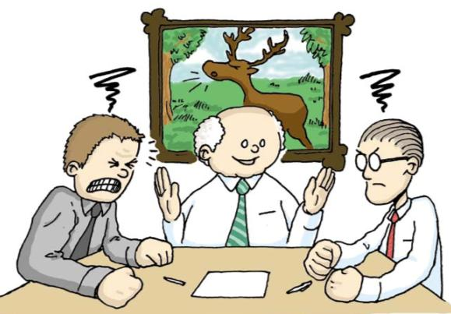
Конфликт (от лат. conflictus столкновение) — это противоборство общественных субъектов с целью реализации их противоречивых интересов, позиций, ценностей и взглядов. И в данном, и во многих других определениях, принадлежащих авторам, представляющим различные направления в науке, конфликт прежде всего связывается с противоречием или одним из его моментов — борьбой противоположностей.

Slide 3
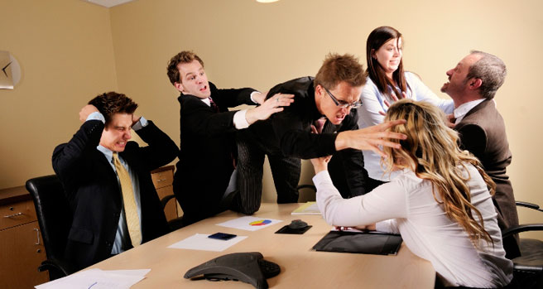
В психологии конфликт определяется как «столкновение противоположно направленных, несовместимых друг с другом тенденций, отдельно взятого эпизода в сознании, в межличностных взаимодействиях или межличностных отношениях индивидов или групп людей, связанное с отрицательными эмоциональными переживаниями».

Slide 4
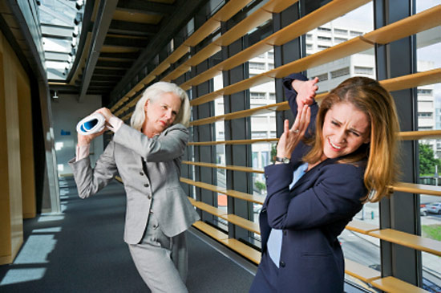
Особенности конфликтов в педагогическом коллективе
Как известно, демографической особенностью педагогического коллектива является то, что 83 % школьных педагогов – женщины. Как считают специалисты, в однородных по полу коллективах учащаются межличностные конфликты, которые в итоге затрагивают деловую сферу отношений сотрудников и перерастают в деловые конфликты, не способствующие нормальному развитию личности и эффективности образовательного процесса. Существенным является и такое противоречие: разные притязания-ожидания, разные ценностные ориентации, различные психофизические возможности учителей, объединенных одной профессиональной деятельностью в общем социальном пространстве и времени.

Slide 5
Специфические причины педагогических конфликтов:
Конфликты, возникающие из-за стиля руководства;
Конфликты, обусловленные необъективностью оценки педагогами знаний учащихся, их поведения.
Конфликты, связанные с организацией труда учителей;

Slide 6
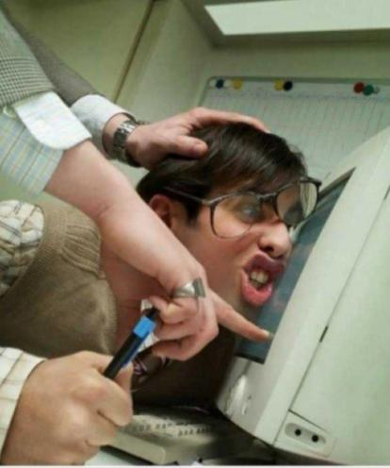
Конфликт «Учитель-Администратор» является очень распространенным и наиболее трудно преодолимым.
Выделим специфические причины конфликтов «Учитель-Администратор».
─ недостаточно четкое разграничение между самими администраторами школы сферы управленческого влияния, часто приводящее к «двойному» подчинению педагога; ─ жесткая регламентация школьной жизни, оценочно-императивный характер применения требований; ─ перекладывание на учителя «чужих» обязанностей; ─ незапланированные (неожиданные) формы контроля за деятельностью учителя; ─ неадекватность стиля руководства коллективом уровню его социального развития;

Slide 7
─ частая смена руководства;
─ недооценка руководителем профессионального честолюбия педагога; ─ нарушение психолого-дидактических принципов морального и материального стимулирования труда учителя; ─ неравномерная загруженность учителей общественными поручениями; ─ нарушение принципа индивидуального подхода к личности педагога; ─ предвзятое отношение учителя к ученикам; ─ систематическое занижение оценок; ─ самовольное установление учителем количества и форм проведения проверки знаний учащихся, не предусмотренных программой и резко превышающих нормативную учебную нагрузку детей.

Slide 8
Анализ взаимоотношений, сложившихся в педагогических коллективах, показал, что большинство учителей (37,9 %) отметило, что у них сложились дружественные отношения с администрацией школы и (73,4 %) опрошенных учителей отметило, что у них дружественные отношения с коллегами по работе.

Slide 9
Специфические причины конфликтов «Учитель-учитель».
Конфликты, обусловленные особенностью отношений субъектов педагогических конфликтов: ─ между молодыми учителями и учителями со стажем работы; ─ между учителями, преподающими разные предметы (например, между физиками и словесниками); ─ между учителями, преподающими один и тот же предмет; ─ между учителями, имеющими звание, должностной статус (учитель высшей категории, руководитель методического объединения) и не имеющими их; ─ между учителями начальных классов и среднего звена;
─ между учителями, чьи дети учатся в одной школе и др.
2. Конфликты, «провоцируемые» (чаще непреднамеренно) администрацией учебного заведения: ─ необъективное или неравномерное распределение ресурсов (к примеру, кабинетов, технических средств обучения); ─ неудачный подбор учителей в одной параллели с точки зрения их психологической совместимости; ─ косвенное «сталкивание» учителей (сравнение классов по успеваемости, исполнительской дисциплине, возвышение одного учителя за счет унижения другого или сравнение с кем-либо).

Slide 10
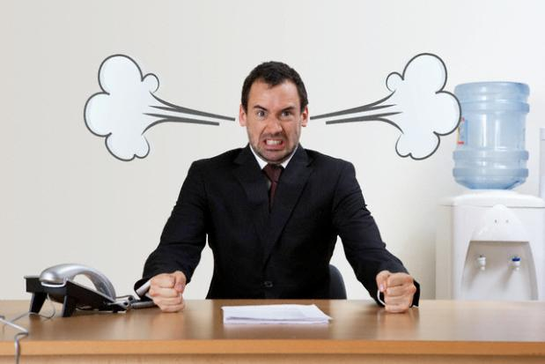
Причины конфликтов -Нарушение одним из членов коллектива трудового сотрудничества. -Большинство конфликтов связано с нарушением норм делового взаимодействия, т.е. обусловлены функциональными причинами: недобросовестность, недисциплинированность. -Если нормы сотрудничества четко зафиксированы, то меньше условий для его возникновения

Slide 11
Для предупреждения внутригруппового межличностного конфликта среди учителей необходимо: Умение учитывать интересы друг друга. Воспринимать критику своих коллег. Проявлять вежливость, тактичность, уважение по отношению друг к другу. Дисциплинированность в работе

Slide 12
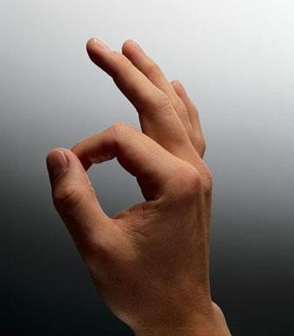
Для снижения конфликтности с подчиненными руководителю необходимо: Объективно оценивать труд своих подчиненных. Проявлять заботу, по отношению к ним. Не злоупотреблять официальной властью. Эффективно использовать метод убеждения. Совершенствовать стиль своей организации

